Slide 1
Weiterentwicklung der psychotherapeutischen Versorgung
Dr. Christina Tophoven
ASG-Treffen| 13. März 2017

Slide 2
12-Monats-Prävalenz psychischer Störungen nach Geschlecht
12-Monats-Prävalenz (%)
Jacobi et al. in IJMPR 2013

Slide 3
Behandlungsraten psychischer Störungen nach Alter und Geschlecht bei DEGS 12-Monats-Fällen

Slide 4
Diagnosespektrum der Behandlergruppe in der ambulanten Psychotherapie

Slide 5
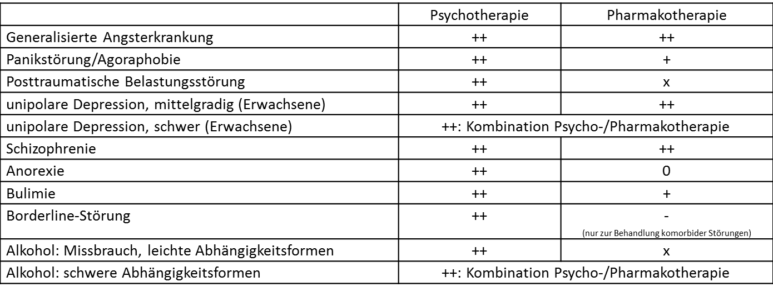
Empfehlungen aus internationalen S3-Leitlinien (NICE) zur Therapie psychischer Erkrankungen
++ Empfehlung erster Wahl
+ Empfehlung
x Option, wenn explizit vom Pat. gewünscht
0 kann erwogen werden/nicht als alleinige Therapie
- keine Empfehlung

Slide 6
Verteilung der leitlinienorientierten Behandlungsarten bei den untersuchten Subgruppen der Depressionsdiagnosen, 2011
Behandlungsart | Subgruppen der Depressionsdiagnosen in Prozent
 | mittelgradig, schwer & dysthym | schwer | chronisch
Stationäre Behandlung | 6 | 14 | 3
Kombinationsbehandlung (ausreichend lange) | 11 | 12 | 9
Ausschließlich Psychotherapie (ausreichend lange) | 7 | 3 | 6
Ausschließlich Antidepressiva (ausreichend lange) | 26 | 31 | 28
Ausschließlich Antidepressiva (nicht ausreichend lange) | 18 | 16 | 17
Psychotherapie/Kombination (nicht ausreichend lange) | 9 | 6 | 6
Keine Behandlung | 23 | 18 | 31
Quelle: BKK-Routinedaten (UKE & EHA, 2014)/Bertelsmann Faktencheck Depression

Slide 7


Slide 8
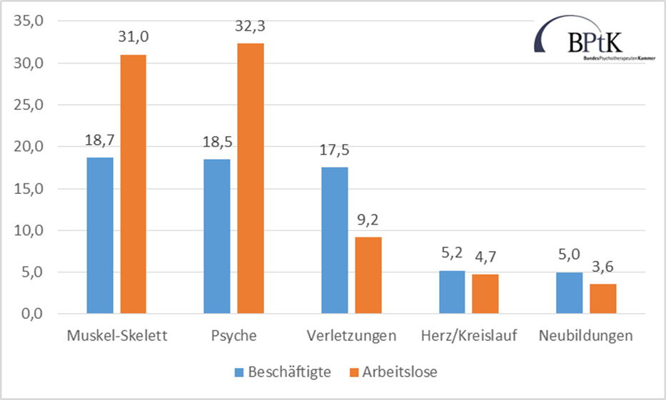

Krankengeld & psychische Erkrankungen
Anteil der wichtigsten Krankheiten an den Krankengeld-Fällen 2012

Slide 9
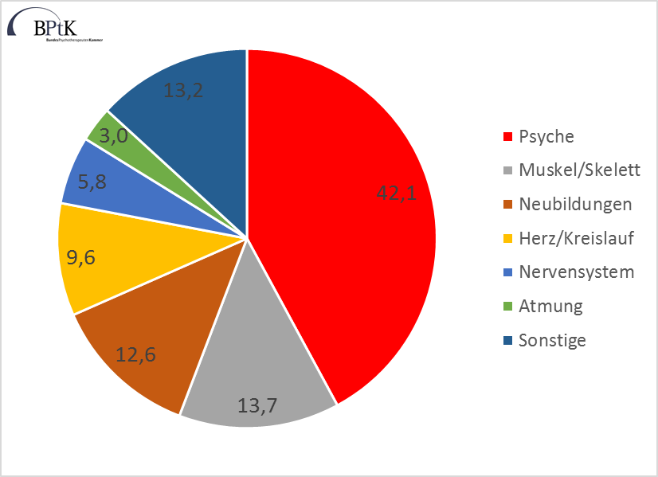

Psychische Erkrankungen = Hauptursache für Frühverrentung
Anteil verschiedener Erkrankungen an den Frühverrentungen 2012
Quelle: DRV-Statistik Rentenzugang, eigene Berechnungen

Slide 10
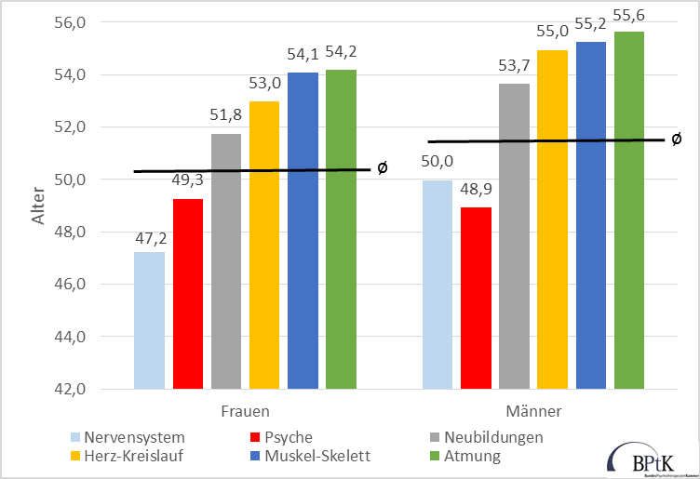

Psychisch bedingte Frühverrentung besonders früh
Durchschnittliches Alter bei Frühverrentung 2013
Quelle: DRV-Statistik Rentenzugang, eigene Berechnungen

Slide 11
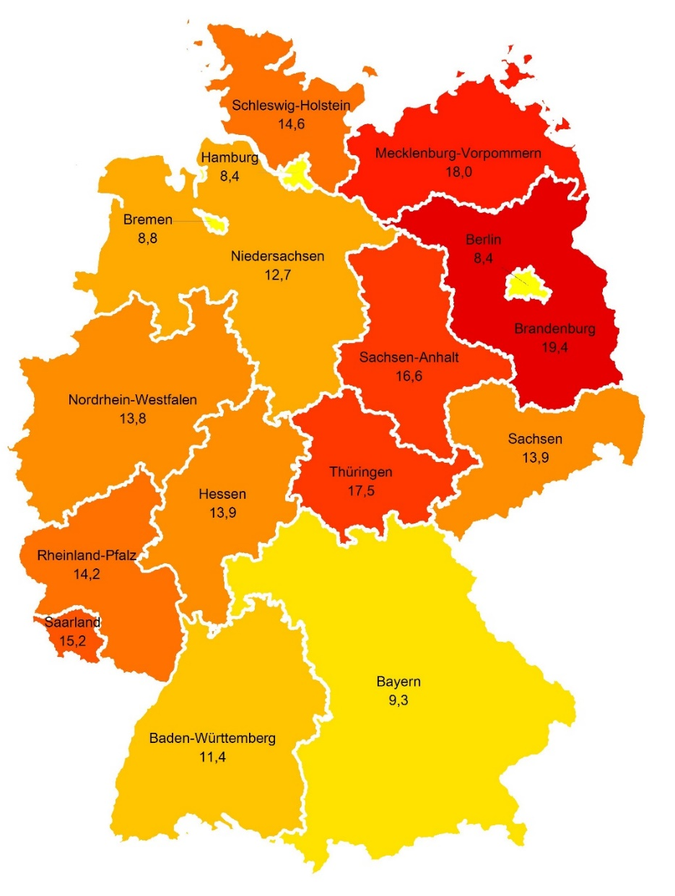

Wartezeit auf ein psychotherapeutisches
Erstgespräch in Wochen

Slide 12
Zentrale Verbesserungen, angestoßen durch GKV-VStG
Auftrag an den G-BA:
Niedrigschwelliger Zugang durch verbesserte
Telefonische Erreichbarkeit (§ 1 Absatz 8 PT-RL)
Psychotherapeutische Sprechstunde (§ 11 PT-RL)
Zusätzliches Behandlungsangebot
Akutbehandlung
Inkrafttreten 1. April 2017
(ab da verbindlich für Psychotherapeuten; ab 1. April 2018 auch für Patienten)

Slide 13
Zentrale Verbesserungen, angestoßen durch GKV-VStG
  Auftrag an den G-BA:
  Reform der Bedarfsplanung insbesondere für die Arztgruppe der Psychotherapeuten bis Januar 2017
  Aber der G-BA hat im Januar 2017 ein Gutachten vergeben!!!

Slide 14
Terminservicestellen
Terminservicestellen der KVen (Kooperation mit KK möglich) für Psychotherapie ab 1. April 2017:
max. vier Wochen zwischen Anfrage des Patienten und Termin beim Psychotherapeuten („ein Erstgespräch im Rahmen der psychotherapeutischen Sprechstunde und der sich aus der Abklärung ergebenden, zeitnah erforderlichen Behandlungstermine“)
Ist eine Terminvermittlung nicht möglich, Vermittlung an ambulante Angebote von Krankenhäusern (Abrechnung nach EBM)
Anlage 28 BMV-Ä – in Verhandlung

Slide 15
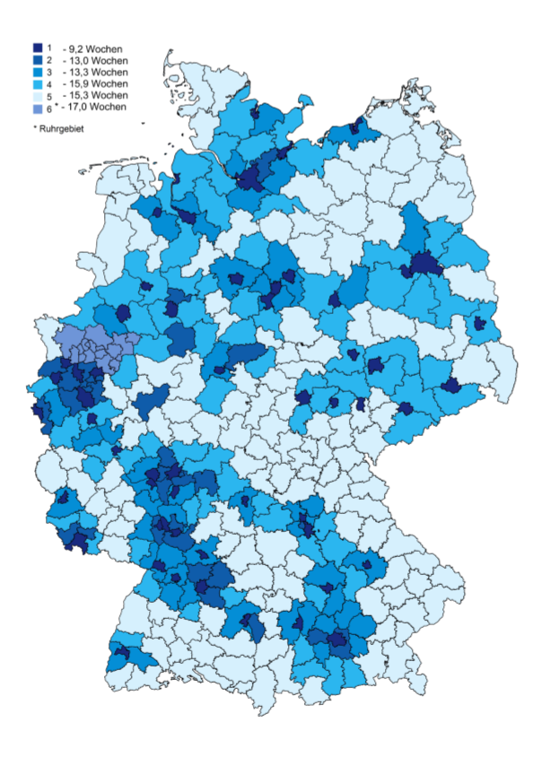
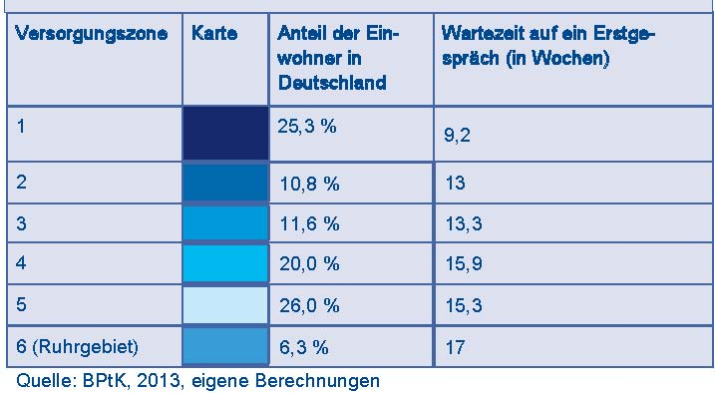
Wartezeiten auf ein psychotherapeutisches Erstgespräch nach Versorgungszonen,
(Studie der BPtK aus 2011)

Slide 16
Effizienzreserven
40 Prozent der psychotherapeutischen Erstgespräche (Probatorik) münden nicht in eine ambulante Psychotherapie
70 Prozent der psychotherapeutischen Behandlungen sind Kurzzeittherapien
Über die Hälfte der Kurzzeittherapien dauern bis zu 15 Stunden
Bewilligte Therapiestunden werden in der Regel nicht voll ausgeschöpft → Anpassung der Therapiedauer an den Behandlungsbedarf
Anteile Behandlungsverfahren:
50 Prozent der Behandlungen mit VT
45 Prozent TfP und
4 Prozent analytische Psychotherapie
Anteil der Gruppentherapie: 1 bis 2 Prozent
Fallzahlen in der ambulanten Psychotherapie: über 1,2 Millionen Behandlungsfälle pro Quartal

Slide 17
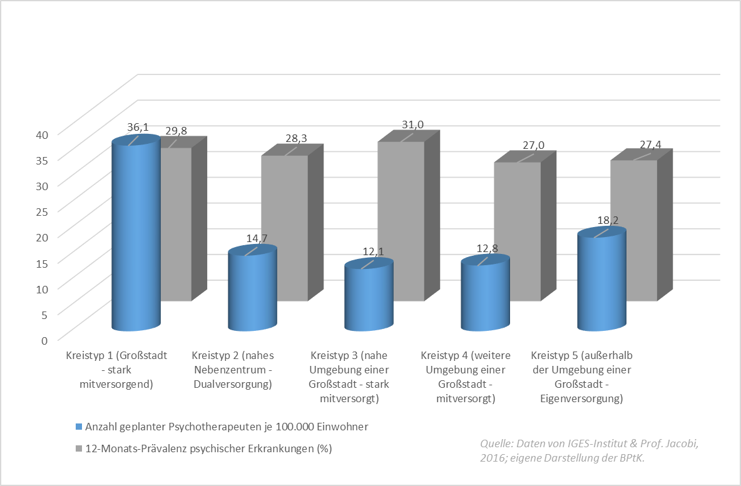
Elemente einer Reform der Bedarfsplanung für die Arztgruppe der Psychotherapeuten

Slide 18
Elemente einer Reform der Bedarfsplanung für die Arztgruppe der Psychotherapeuten
Eine bundesweit einheitliche Verhältniszahl, die auf einer korrigierten Gesamtzahl der Psychotherapeutensitze aufbaut
neuer Stichtag und Regionsbezug:
31. August 2004/Westdeutschland
Regionale Anpassungen der bundeseinheitlichen Verhältniszahl anhand von Informationen zu
Morbiditäts- und Sozialstruktur (über einen Bedarfsindex)

Slide 19
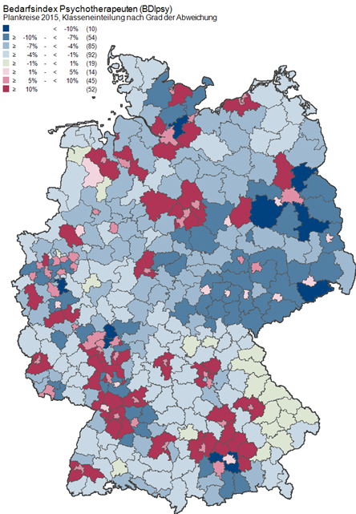
Regionale Berücksichtigung von Morbiditätsunterschieden
Bedarfsindex: Psychotherapeutischer
Mehr- oder Minderbedarf
von bis zu +/- 15 Prozent
Alter (ein Drittel geringer)
Geschlecht (1,5-faches Risiko)
Bildung (43,6 vs. 25 Prozent)
Arbeitslosigkeit (49,6 vs. 27,2 Prozent)

Slide 20
Schätzungen von Mitversorgungseffekten – Vorgehen der BPtK
Beispiel: Planungsbereich „Berlin“
 |  | Verhältniszahl (Einwohner pro Psychotherapeut)
Aktuell gültige kreistypenspezifische allgemeine Verhältniszahl (AVZ) (hier: Kreistyp 1) |  | 3.079
Bundeseinheitliche Verhältniszahl (EVZ) Basis: neuer Stichtags- und Regionsbezug: 2004/Westdeutschland ohne Korrektur für Morbiditätsunterschiede und Mitversorgungseffekte |  | 3.988
EVZ mit Korrektur für Mitversorgungseffekte | Einpendler-Quote: 22,1 % Auspendler-Quote: 13,9 % Differenz: + 8,2 % Beschäftigungsquote: 47,8 % (bezogen auf 15- bis 65-Jährige) | 3.832
EVZ mit Korrektur für Mitversorgungseffekte und Morbiditätsunterschiede | Bedarfsindex: + 6,5 % | 3.598

Slide 21
Regionale Versorgungssituation berücksichtigen
Anhaltspunkt: Wartezeiten
Ab 2017: Terminservicestellen auch für Psychotherapeuten
Absehbar, dass Vermittlung an niedergelassene Psychotherapeuten vielerorts aufgrund der zu niedrigen Anzahl von Psychotherapeuten nicht möglich ist
Unklar ist, ob Krankenhäuser Kapazitäten aufbauen, um diese Patienten versorgen zu können
Ziel:
Versorgungsengpässe erkennen und korrigieren
Deshalb:
  Verbindliche Erhebung, Auswertung und Veröffentlichung der Daten der Terminservicestellen und Abrechnungsdaten der KVen

Slide 22
Transparenz über ambulante Leistungen im Krankenhaus – Einstieg in eine sektorenübergreifende Bedarfsplanung
Zunehmender Ausbau der ambulanten Versorgung psychisch kranker Menschen durch Krankenhäuser (z. B. PIA, PsIA)
Transparenz über Leistungsgeschehen = Grundlage für Einstieg in angemessene sektorenübergreifende Planung der ambulanten Versorgung psychisch kranker Menschen
Gesetzlicher Regelungsbedarf:
    Verbindliche und differenzierte Dokumentation, Auswertung und Veröffentlichung der Leistungen (Welche Berufsgruppe auf welchem Qualifikationsniveau erbringt welche Leistungen für welche Patienten?), v. a. PIA-Behandlung wegen Versorgungsengpass oder wegen Schwere/Chronizität der Erkrankung

Slide 23
Auswirkungen einer Reform der Bedarfsplanung –
KV-Ebene

Slide 25
Gesetzlicher Regelungsbedarf
Notwendige gesetzliche Festlegungen
des neuen Stichtags und Regionsbezugs für die Arztgruppe der Psychotherapeuten
zur bundeseinheitlichen Verhältniszahl und zur Anpassung durch Bedarfsindex, Mitversorgungsindex und Indikatoren zur regionalen Versorgungssituation
der Pflicht zur angemessenen Erhebung, Aufbereitung und Veröffentlichung der Daten der Terminservicestellen und der Abrechnungsdaten der KVen zu Leistungen im Krankenhaus nach Vermittlung durch Terminservicestellen
Dokumentation, Aufbereitung und Veröffentlichung der ambulanten Leistungen der PIA und PsIA
Bereits geregelt: Aufkauf von Praxen, wenn diese keinen ausreichenden Beitrag zur Versorgung leisten

Slide 26

Netzwerke,
vertraglich vereinbart,
verbindlich
Klinik
Eingliederungshilfe
personenzentriert
multiprofessionell
sektorenübergreifend
Soziotherapie
PIA
Krisenintervention,
auch
psycho-
therapeutisch
Psychiatrische
Krankenpflege
Qualitäts-standards,
Leitlinien- gestützt
Psychotherapie
Haus-
und
Fachärztliche Versorgung
Lebenswelt-orientierte Hilfen

